Slide 1
Introduction to 2D Game Development
Joshua Endert
Mirko Ebert
Notes:
Gerd ist voll cool!
Hallo und herzlich willkommen zu Intro 2d
Schön, dass ihr alle da seid :) freut mich :)
Fakultativ
Keine cp
Nur erfahrung und anwendung von einfinf

Slide 2
Zitat
„Müll, Müll, noch mehr Müll! Ein Leben in Ordnung und Zufriedenheit... Ach nein es ist Müll.“
Notes:
Spielezitat → alte Tradition von uns
Wer weiß aus welchem Spiel?
Kennt das jemand ?
Traut euch

Slide 3
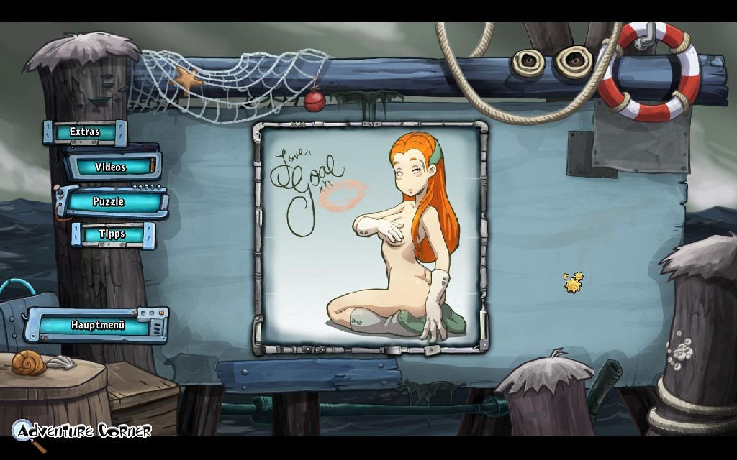
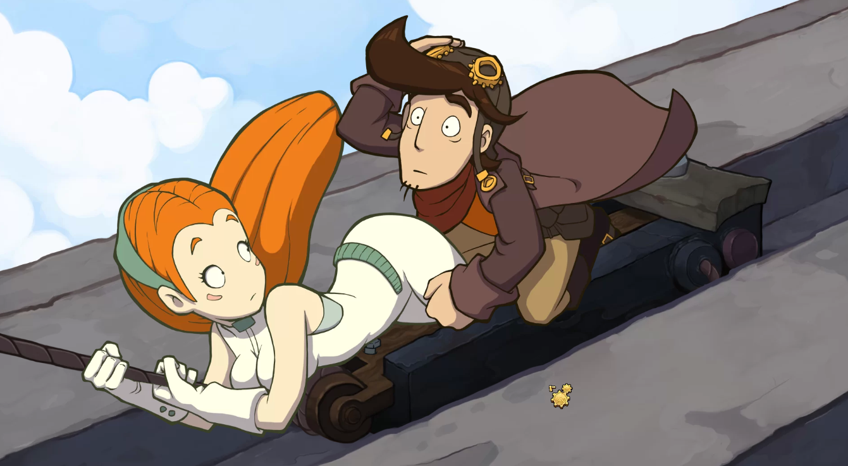
Deponia
http://www.adventurecorner.de/games/deponia2/puzzle/Deponia2_Puzzle_001.jpg
http://www.spielregeln.de/wp-content/uploads/2013/10/3.png
Notes:
4 – 5 Sätze über das Spiel
Portal, cooles Spiel, Rätselspiel durch verschiedene Kammern,

Slide 4
Und jetzt Spielevorstellung

Slide 5
Jetzt Live-Coding: Gravitation, Springen, Sound

Slide 6
Nächste Woche mit:
Was wollt Ihr?

